Slide 1
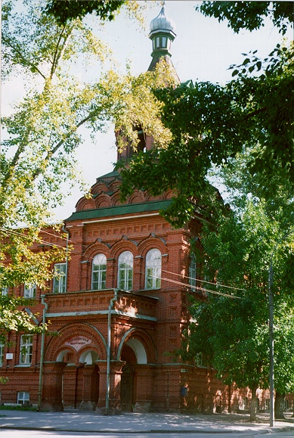
УЧЕБНАЯ ПРАКТИКА
В.В. Гноевых, 2008

Slide 2
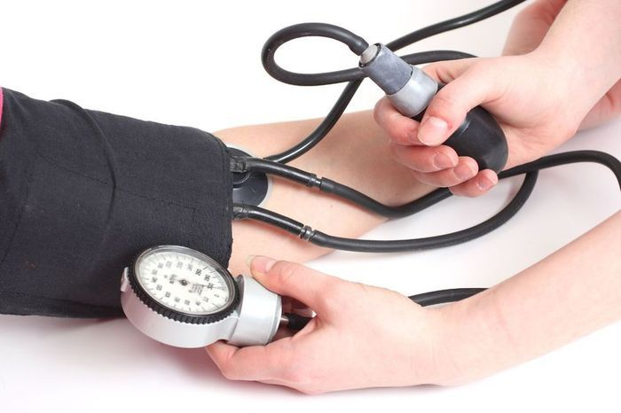
Измерение артериального давления

Slide 3
Различают систолическое и диастолическое АД.
• СИСТОЛИЧЕСКОЕ АД, или максимальное, возникает в артериях вслед за систолой левого желудочка и соответствует максимальному подъёму пульсовой волны.
• ДИАСТОЛИЧЕСКОЕ АД поддерживается в артериях в диастолу благодаря их тонусу и соответствует спадению пульсовой волны.
• Разницу между величинами систолического и диастолического АД называют ПУЛЬСОВЫМ ДАВЛЕНИЕМ.

Slide 4
В повседневной практике АД измеряют НЕПРЯМЫМ АУСКУЛЬТАТИВНЫМ МЕТОДОМ, предложенным в
1905 г. русским хирургом Николаем Сергеевичем Коротковым, с использованием сфигмоманометра (аппарата Рива-Роччи, также называемого ТОНОМЕТРОМ).

Slide 5
РЕКОМЕНДАЦИИ ВОЗ ПО ИЗМЕРЕНИЮ АД:
за 30 мин до предстоящего измерения давления не курить, не принимать пищу, кофе и крепкий чай, лекарственные препараты, способные повысить давление (противоастматические, капли в нос);
измерение производить в положении сидя, после пятиминутного отдыха, без задержки дыхания и не разговаривая;
рука, на которой производится измерение, должна находиться на уровне сердца;
первое измерение производится на обеих руках, последующие - на той руке, где ранее регистрировался более высокий уровень давления;

Slide 6
РЕКОМЕНДАЦИИ ПО ИЗМЕРЕНИЮ АД:
манжетка закрепляется на 2 см выше локтевого сгиба, ее нагнетание производится постепенно, до уровня, превышающего систолическое давление на 30 мм рт. ст., снижение давления в манжетке осуществляется медленно;
стетоскоп фиксируется в локтевой ямке, появление тонов соответствует систолическому давлению, исчезновение тонов – диастолическому;
рекомендуется произвести 2-3 измерения с интервалом в 3-5 мин.

Slide 7
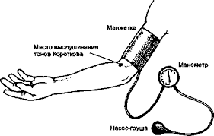
ИЗМЕРЕНИЕ АРТЕРИАЛЬНОГО ДАВЛЕНИЯ

Slide 8
Чек-лист: измерение артериального давления
Познакомиться с пациентом, осведомиться о его самочувствии
Задать вопросы о курении, физ. нагрузке, приеме гипотензивных пищи, кофе, алкоголя
Попросить пациента занять необходимую позу для измерения АД
Наложить манжету тонометра на 2-2,5 см выше локтевой ямки
Закрепить манжету так, чтобы под неё свободно проходили 2 пальца
Установить манометр, провести пальпаторную пробу
Мембрану стетоскопа поместить у нижнего края манжеты над плечевой артерией
Второй рукой закрыть вентиль и накачать воздух в манжету до уровня на 30 мм.рт.ст выше результата, полученного при пальпаторной пробе
Приоткрыть вентиль и медленно выпустить воздух из манжеты со скростью 2-3 мм рт ст в секунду
Анализировать данные манометра, выслушивая тоны стетоскопом
Сообщить пациенту результат исследования
Повторить измерение на второй руке

Slide 9
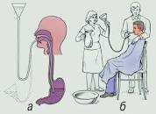
Промывание желудка
Промывание желудка - это лечебный приём, основанный на принципе сообщающихся сосудов. Производится для удаления из желудка недоброкачественной пищи, ядов.
Эта процедура особенно важна на догоспитальном этапе.

Slide 10
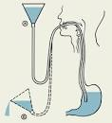
Необходимое оснащение для промывания желудка
Широкий (диаметр 10–12 мм, 28-36F) желудочный зонд длиной 1–1,5 м. Желудочный зонд должен соответствовать физическим данным пациента.
Самый удобный ориентир — диаметр носового хода. Всё, что входит в нос, спокойно пройдёт в пищевод.
Воронка ёмкостью около 1 л и просветом трубчатой части не менее 8 мм для надевания на желудочный зонд;
Ковш для наливания воды в воронку.
Ведро с водопроводной водой комнатной температуры.
Таз для сливы промывных вод.
Клеёнчатый фартук (2 шт.), полотенце, перчатки.

Slide 11
Промывание желудка технически нетрудно, но, как и любая медицинская манипуляция, требует внимания и навыка.
Промывание желудка относится к сестринским манипуляциям, однако во время выполнения процедуры необходимо участие врача либо постоянный контроль с его стороны. Кроме того, промывание желудка удобнее делать вдвоём.

Slide 12
При коматозных состояниях пациента укладывают на правый бок и предварительно интубируют трахею (профилактика аспирации).
Больной садится на стул, расставив ноги, чтобы между ног можно было поставить таз.
Зубные протезы удаляют.
Грудь больного закрывают клеёнчатым фартуком.
Больной не должен сдавливать просвет зонда зубами.

Slide 13
Конец желудочного зонда перед началом процедуры следует смазать вазелиновым маслом, а на противоположный конец надеть воронку.
Сестра, одев фартук, стоит справа и несколько сзади от больного, который должен широко раскрыть рот.
Быстрым движением ввести зонд за корень языка.
Далее больного просят дышать носом и делать глотательные движения, во время которых зонд осторожно продвигают по пищеводу.
Зонд вводят на длину, равную расстоянию от пупка до резцов больного плюс 5–10 см.

Slide 14
Стандартные метки на желудочном зонде: 1-я метка — 45-46 см, 2-я метка — 55-56 см, 3-я метка — 65-66 см
При введении зонда до первой метки² на нём (45-46 см от конца) опускают воронку.
Воронку держат широкой стороной кверху, а не книзу.
Если зонд в желудке, то в воронку поступает желудочное содержимое.
В противном случае зонд продвигают дальше.
Первую порцию нужно собрать для анализа в отдельную бутылочку.
После этого начинают собственно промывание желудка.

Slide 15
Когда воронка опустеет, её плавно опускают над тазом до высоты колен больного, держа воронку широкой стороной кверху (а не книзу, как это часто изображают на рисунках), куда выливается содержимое желудка.
Как только жидкость перестанет вытекать из воронки, её вновь наполняют раствором.
Процедуру повторяют до чистой промывной воды.
В среднем на промывание желудка расходуют 10-20 л воды.

Slide 16
После промывания желудка для сорбции оставшегося в желудке яда через зонд ввести энтеросорбент (активированный уголь, 1 г/кг) и слабительное (предпочтение следует отдавать вазелиновому маслу).
Вазелиновое масло (100-150 мл) не всасывается в кишечнике и активно связывает жирорастворимые токсические вещества (например, дихлорэтан).
Введение слабительных противопоказано при отравлении прижигающими жидкостями.

Slide 17
По окончании промывания желудка отсоединяют воронку, быстрым, но плавным движением извлекают зонд через полотенце, поднесённое ко рту больного.
Всё (включая промывные воды) дезинфицируют.
Желудочный зонд после дезинфекции стерилизуют (если зонд используется многократно) или утилизируют (если используется зонд однократного применения).

Slide 18
ТЕХНИКА ВЫПОЛНЕНИЯ
КЛИЗМЫ

Slide 19
КЛИЗМА (греч. klysma - промывание) - процедура введения в прямую кишку различных жидкостей с лечебной или диагностической целью.
Абсолютные противопоказания для всех видов клизм:
желудочно-кишечные кровотечения,
острые воспалительные процессы в толстой кишке,
острые воспалительные или язвенно-воспалительные процессы в области заднего прохода, злокачественные новообразования прямой кишки,
острый аппендицит,
перитонит,
первые дни после операций на органах пищеварения,
кровотечение из геморроидальных узлов,
выпадение прямой кишки.
В настоящее время наиболее часто в медицинской практике используют очистительную и сифонную клизмы

Slide 20
К ЛЕЧЕБНЫМ КЛИЗМАМ ОТНОСЯТСЯ:
• ОЧИСТИТЕЛЬНАЯ КЛИЗМА: её назначают при запорах (очищение нижнего отдела кишечника от каловых масс и газов).
Показания: запоры, отравления, уремия, клизмы перед операциями или родами, для подготовки к рентгенологическому, эндоскопическому или ультразвуковому исследованию органов брюшной полости, перед постановкой лекарственной клизмы.
• СИФОННАЯ КЛИЗМА.
Показания: в случае неэффективности очистительной клизмы, а также при необходимости многократного промывания толстой кишки.

Slide 21
Сифонная клизма относится к опорожнительным.
Обильное введение воды способствует проникновению ее во все отделы толстого кишечника и удалению каловых масс, ядовитых продуктов.
Кишечник промывается водой многократно.
Принцип постановки сифонной клизмы во многом сходен с принципом промывания желудка.
В их основу положен закон сообщающихся сосудов.
Сифонная клизма - тяжелая для пациента манипуляция, необходимо постоянно следить за его состоянием и проводить ее в присутствии врача.

Slide 22
Оснащение: система для сифонной клизмы, которая состоит - из 2-х стерильных толстых желудочных зондов (диаметром 0,8-1,0 см), соединенных стеклянной трубкой (закругленный конец одного зонда срезан), воронки (емкостью 0,5-1,0 л);
вода t -20° С (комнатной температуры) 10 л,
ковш,
емкость для промывных вод,
перчатки, непромокаемый фартук, клеенка,
пеленка, щиток, вазелин, шпатель,
туалетная бумага, салфетки,
емкости с дезрастворами.

Slide 23
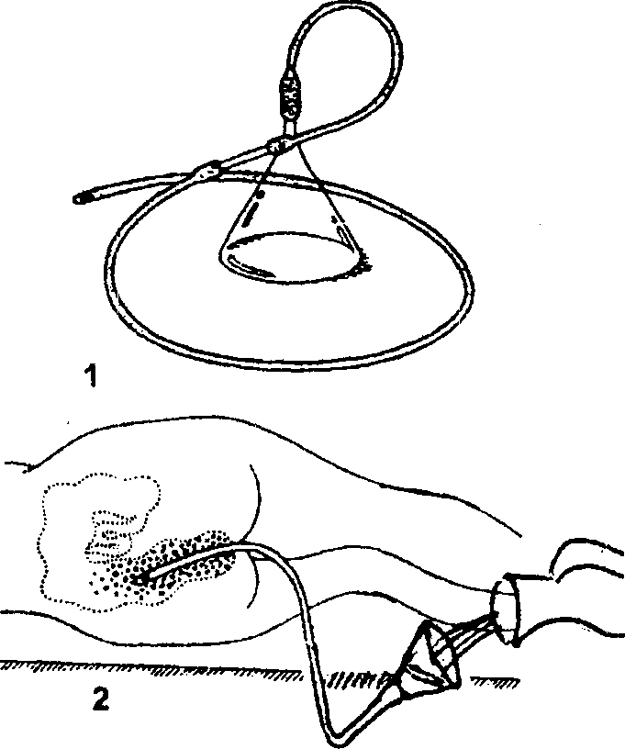

Slide 24
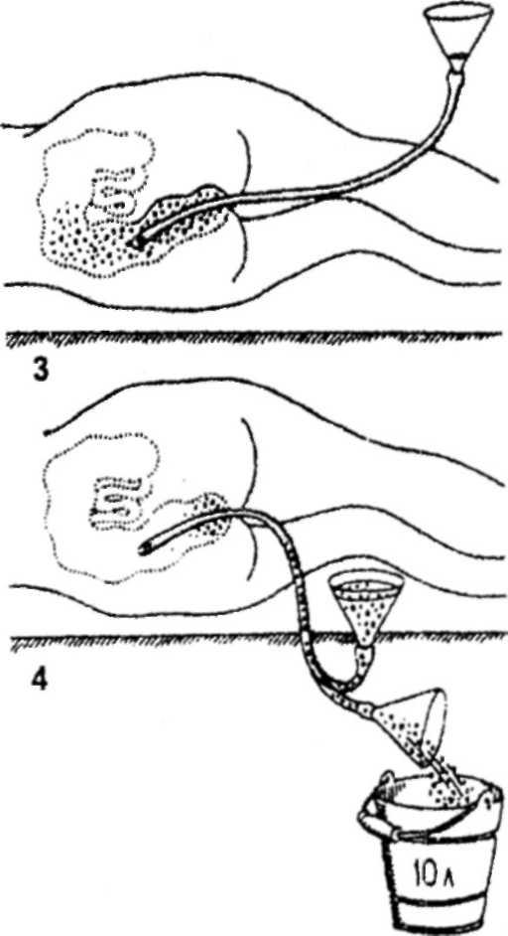

Slide 25
ПОСЛАБЛЯЮЩАЯ КЛИЗМА.
Показания: как вспомогательное очистительное средство при запорах с формированием плотных каловых масс. В зависимости от вида вводимого препарата различают гипертонические и масляные послабляющие клизмы.
Показания к постановке гипертонической клизмы: неэффективность очистительной клизмы, массивные отёки.
Показания к постановке масляной клизмы: неэффективность очистительной клизмы, спастический запор, длительные запоры, когда нежелательно напряжение мышц брюшной стенки и промежности; хронические воспалительные заболевания толстой кишки

Slide 26
ГИПЕРТОНИЧЕСКАЯ КЛИЗМА
Оснащение:грушевидный баллон емкостью 50-100 мл или шприц Жанэ,
стерильная газоотводная трубка, шпатель, вазелин, салфетки, перчатки, клеенка, пеленка, туалетная бумага, ширма, если процедура выполняется в палате, емкости с дезрастворами, лоток, водный термометр, мерный стакан,
10% раствор хлорида натрия или 20% раствор магния сульфата, клеенчатый фартук.

Slide 27
Провести психологическую подготовку пациента и получить его согласие.
3. Отгородить пациента ширмой (если процедуру проводят в палате).
4. Отмерить нужное количество раствора и подогреть на водяной бане до t - 38°С.
5. Набрать в грушевидный баллон или шприц Жанэ 50-100 мл подогретого раствора.
6. Надеть перчатки, фартук.
7. Постелить клеенку с пеленкой под пациента.
8. Уложить пациента на левый бок с согнутыми в коленях и приведенными к животу ногами (или лежа на спине с согнутыми в коленях и разведенными ногами).

Slide 28
II. Выполнение манипуляции.
9. Шпателем взять вазелин и смазать закругленный конец газоотводной трубки на расстоянии 15-20 см.
10. Ввести газоотводную трубку в прямую кишку на расстояние 15-20 см.
11. Взять грушевидный баллон, выпустить из него воздух и подсоединить к газоотводной трубке.
12. Медленно ввести гипертонический раствор.
III. Окончание манипуляции.
13. Перегнуть газоотводную трубку и, не разжимая грушевидный баллон, отсоединить его от газоотводной трубки.
14. Через салфетку извлечь газоотводную трубку и поместить ее и грушевидный баллон в дезраствор.

Slide 29
Помочь пациенту занять удобное в постели положение, укрыть его одеялом и напомнить, чтобы он задержал раствор в кишечнике на 20-30минут
Надеть перчатки.
Обеспечить пациента судном или проводить его до туалета.
Провести туалет анального отверстия и промежности.
Убрать пеленку и клеенку с последующей их обработкой.
Снять перчатки и погрузить их в дезраствор.

Slide 30
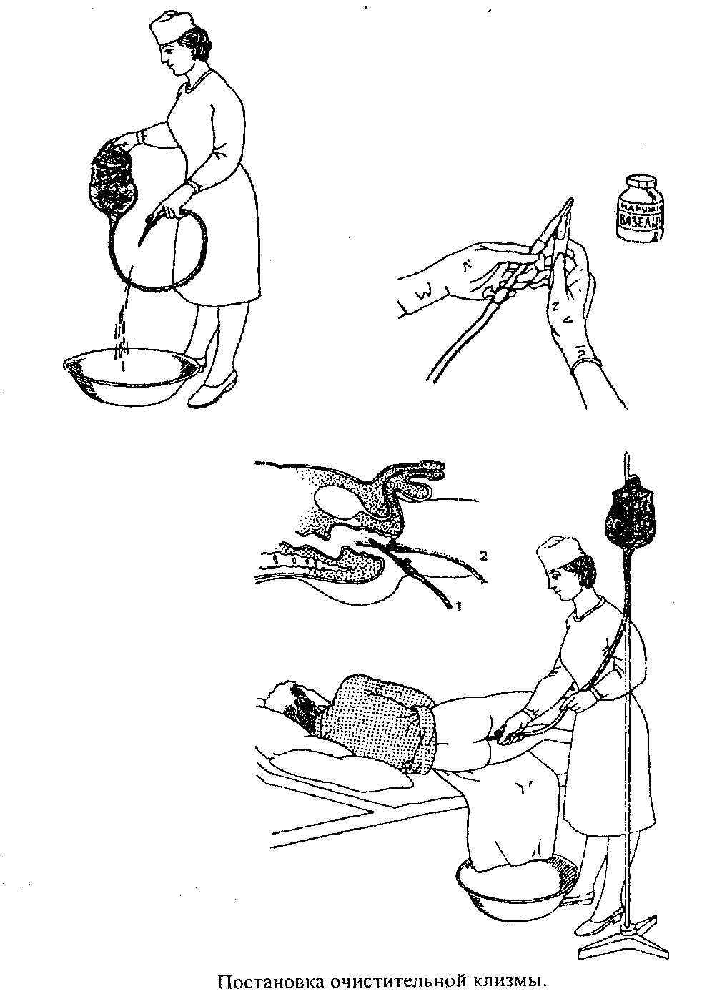
Очистительная клизма
1. Представиться пациенту, объяснить ход и цель процедуры. Убедиться в наличии у пациента информированного согласия на предстоящую процедуру.
2. Обработайте руки спиртсодержащим антисептиком, наденьте перчатки, фартук.
3. Постелите на кушетку кленку, свисающую в таз. Сверху положите пеленку.

Slide 31
4. Налейте в кружку Эсмарха 1-1.5 литра воды комнатной температуры (температура воды определяется показаниями к постановке клизмы).
5. Подвесьте кружку Эсмарха на штатив на высоту 75-100 см.
6. Откройте вентиль (или зажим) и вытесните воздух из системы.
7. Уложите пациента на левый бок на кушетку. Попросите пациента согнуть ноги в коленях и подтянуть в животу.
8. Встаньте слева от пациента. Смажьте наконечник вазелином.

Slide 32
II. Выполнение процедуры:
10. Разведите левой рукой ягодицы пациента.
11. Введите правой рукой наконечник в прямую кишку, первые 3-4 см наконечника по направлению к пупку, а затем на 3-5 см параллельно позвоночнику.
12. Откройте вентиль (или зажим) и отрегулируйте поступление жидкости в кишечник.
13. Попросите пациента в этот момент расслабиться и медленно подышать животом.
14. Закройте вентиль или наложите зажим на резиновую трубку, оставив на дне кружки Эсмарха небольшое количество воды.
15. Извлеките наконечник.
16. Попросите пациента удержать воду в кишечнике в течение 10 мин.
17. Сопроводите пациента в туалетную комнату или подайте судно.
18. При необходимости воспользоваться туалетной бумагой или подмыть пациента.

Slide 33
ПРОФИЛАКТИКА ПРОЛЕЖНЕЙ

Slide 34
Пролежень (лат. decubitus) — омертвение (некроз) мягких тканей в результате постоянного давления, сопровождающегося местными нарушениями кровообращения и трофики тканей.
Локализация пролежней: область крестца, лопаток, пяток, коленей, ребер, пальцев ног, больших вертелов бедренной кости, стоп, седалищной кости, гребней подвздошной кости и локтевых суставов.

Slide 35
Причины возникновения:
Недостаточный уход за больным;
Слишком большой или слишком низкий вес пациента;
Сухость кожи;
Недержание мочи или кала;
Заболевания, приводящие к нарушению трофики (питания) тканей;
Анемия;
Ограниченная подвижность.
Повышение или понижение температуры тела.
Недостаточное белковое питание.

Slide 36
Виды пролежней
Степень I: кожный покров не нарушен. Устойчивая гиперемия, не проходящая после прекращения давления.
Степень II: поверхностное нарушение целостности кожных покровов с распространением на подкожную клетчатку. Стойкая гиперемия. Отслойка эпидермиса.
Степень III: разрушение кожного покрова вплоть до мышечного слоя с проникновением в мышцу. Пролежень выглядит как рана. Могут быть жидкие выделения.
Степень IV: поражение всех мягких тканей. Наличие полости, обнажающей нижележащие ткани (сухожилия, вплоть до кости).

Slide 37
Профилактика
1. Изменение положения тела больного в постели несколько раз в день, чтобы не было пролежней
2. Стряхивание простыни несколько раз в день, чтобы не было крошек
3. Отсутствие на постельном и нательном белье складок
4. Подкладывание надувного резинового круга вложенного в наволочку под крестец и лопатки
6. Растирание покрасневших участков сухим полотенцем или кварцевание для улучшения кровообращения с последующим припудриванием.

Slide 38
Изменение положения пациента каждые 2 часа:
• 8 -10 ч - положение Фаулера
• 10 -12 ч - положение "на левом боку"
• 12-14 ч - положение "на правом боку"
• 14 -16 ч - положение Фаулера
• 16 -18 ч - положение Симса
• 18 - 20 ч - положение Фаулера
• 20 - 22 ч - положение "на правом боку"

Slide 39
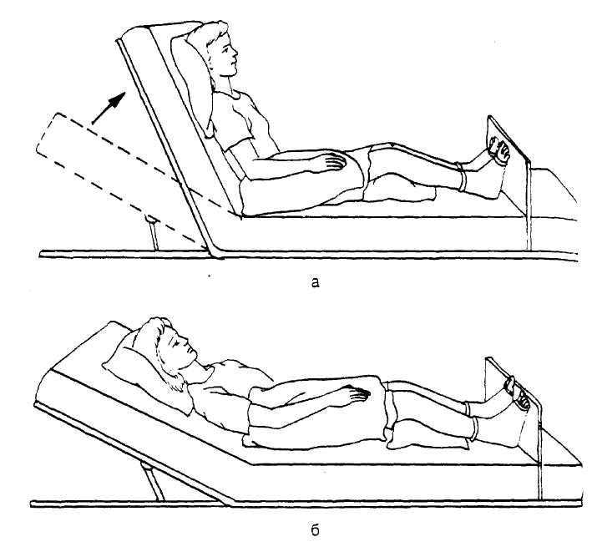
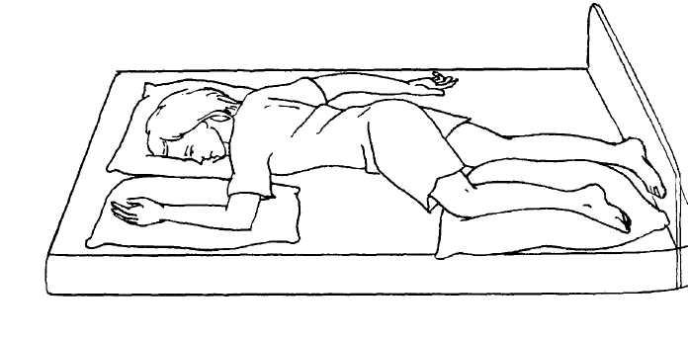
Изменение положения тела больного

Slide 40
Лечение.
Ультрафиолетовое облучение,
смазывание: 10 % камфорным спиртом при 1 стадии,
мазью «Солкосерил» при 2 стадии;
при 3 и 4 стадии - хирургическое лечение, перевязки, мазь «Ируксол».
Эффективны серебросодержащие препараты ("Аргокрем«, "Аргогель»
Они не только противодействуют инфекциям, но и стимулируют местный и общий иммунитет.

